Slide 1
第三章 建議計畫與實施
課前指引
本章介紹計畫的可行評估主要包含項目，並且提供了建議的計劃以及實施的方式。本書各章依照需求提供了習題以作為課文內容的複習和檢驗。不過，筆者會建議以作計畫的方式來學習接下來各章節的內容。這樣一來，可以讓學習者有身歷其境的感受。因此，本章可視為計畫的前導章節，接下來的各章節會依據內容提供相關的「小組計畫要項」實施步驟以供參考。

Slide 2





章節大綱
章首示意圖
3-3 執行方式
3-1 計畫
3-4 開發團隊
3-2 案例介紹
備註：可依進度點選小節

Slide 3
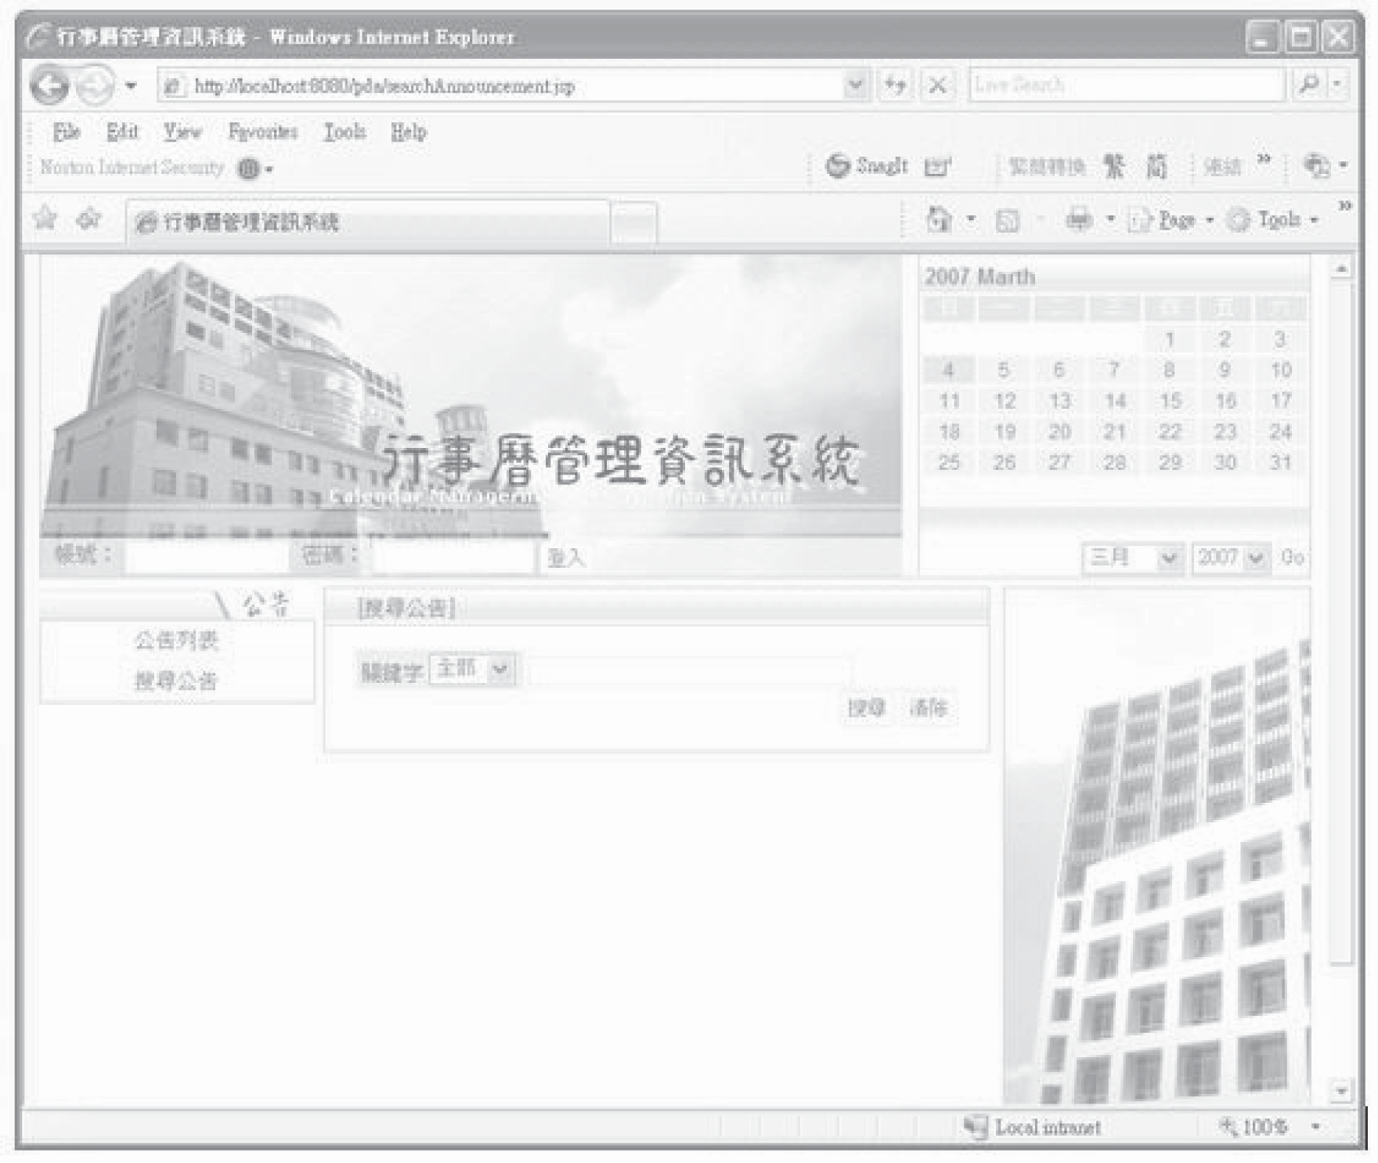
章首示意圖

Slide 4

3-1 計畫
一個計畫的開始，肇因於許多的因素。如果一個計畫的實施可以為企業 帶來實質的效益，那麼計畫便有其可行性。舉一個企業的客服中心為例，傳 統上大都是以call-in電話的方式來處理客戶的相關問題，所以需要配置相當 的人員在這個部門。

Slide 5
3-1 計畫
此外，相關的硬體設備也是必須的，而且硬體設備的購置與維護也會增加企業的支出。再者，當客服中心忙線的時，顧客必須一直 等待或是重播電話，這種情況大大地降低了服務的品質。對於這些問題的觀 察，企業的管理階層會尋找各種替代方案來改良既有的處理模式。

Slide 6
3-1 計畫
如果說建置一個以網路為基礎（Web-based）的資訊系統，可以減少人事費用以及硬體設備的開支，並且讓客戶的問題可以直接送達相關部門以便快速回應及處理，那麼開發這樣的計畫便有其可行性。

Slide 7

3-1 計畫
在傳統上，對於一個大型的企業來說，計畫的開發通常是先向資訊（IT）部門提出申請，經由資訊部門、管理階層以及相關人員開會針對計劃做所謂的可行性評估，再決定計畫的執行與否。然而，可行性評估主要包含下列幾項：
  操作可行性：系統開發完成後能夠被有效的應用嗎？
  技術可行性：評估與系統開發相關之各項技術，包含硬體、軟體技術之取得、支援以及維護。
  經濟可行性：評估系統開發之成本、系統能為企業帶來之經濟效益、系統維護成本等等問題。

Slide 8
3-1 計畫
委外開發
  近來年，因為系統開發技術更趨於專業化以及複雜化，許多公司已經慢 慢地將資訊系統開發的工作採取委外（Outsourcing）的方式，讓專業的系 統開發公司來設計發展企業所需之系統。
  採用委外的原因很多，畢竟，面對著日益複雜的系統，當自行開發所花費的成本高於委託專業公司時，委外 是一個不錯的選擇。

Slide 9
3-1 計畫
委外開發
  再者，近年來軟硬體各方面的資訊技術（IT）進步與更 新的腳步相當的快速，昨天的技術可能今天就落伍了，對於IT人員的在職訓 練，可能也會造成企業的一筆相當可觀的開銷。不過，採取委外的方式來建 置系統並不是沒有風險。如何從技術、品質以及服務等相關構面來選擇負責 任的委外公司以達成計畫的目標，是值得深思與探討的一個課題。

Slide 10
3-2 案例介紹
學習一門技術最好的辦法就是實作，讓自己親身體驗它的過程與步驟，完全融入於過程之中。因此，本書在內容中會以開發一個線上音樂CD網站案例為主軸，利用此案例來解說系統開發過程中各階段所需之UML的用法。除了本書將解說的案例之外，我們建議您可以將每章中所學習到的知識應用到以下所列之參考案例：

Slide 11
3-2 案例介紹
1.汽車租借資訊系統
2.電影院資訊系統
3.圖書館資訊系統
4.航空公司訂位資訊系統
5.醫院掛號資訊系統
6.DVD租借資訊系統
7.鐵路訂票資訊系統
8.市府便民資訊系統（將範圍侷限在找工作以及工作登錄）

Slide 12
3-2 案例介紹
這些參考建議的系統都是以網路為基礎的（Web-based）資訊系統，不難發現到這些範例其實都是在我們日常生活中聽過、看過，甚至使用過的線上資訊系統
這些系統都不會涉及到特別領域的知識，假設要開發的是一個會計資訊系統，那麼，除了要有系統建置的相關資訊技術之外， 還得擁有會計的專業知識。因此，我們儘量避開這一點，將焦點集中在分析 與設計的技巧上。

Slide 13
3-3 執行方式
上述每個案例的開發過程，與書中所講授的案例在本質上都相同，只是應用的領域不同而已。在執行上述這些案例時，建議可以將班上的學生分 組，一組以約5∼6人為準，並且選定一人擔任小組組長，負責各項聯繫工作 與交辦事項；教師可以利用一至兩堂的時間來介紹課文內容以及闡述相關例 子，剩餘時間則用來做為小組案例的討論與報告。

Slide 14
3-4 開發團隊
面對資訊系統的日益複雜，且分工也越來越細，沒有任何一個人可以獨 自完成整個系統開發過程中的所有事項。系統分析與設計課程除了專業知識 的傳授之外，也可以利用此機會讓學生學習到團隊合作的重要。

Slide 15

3-4 開發團隊
開發團隊特質
  為了達成計畫的目標，系統開發團隊中的每一位組員本身必須具備如下 列的特質，才能在最短的時間內有效率地對所發生的問題提供解決之道。也 就是說，任何具備這些條件的團隊，已經奠定了計畫成功的基礎。
    對專案計畫具有高度的使命感。
    面對快速變遷的技術要有強烈的求知慾以及學習慾望。
    面對複雜的程式邏輯要培養清晰的邏輯分析能力。

